Slide 1
06 CSS Layouts ➔ Grid
Modul 293
Webauftritt erstellen und veröffentlichen​

Slide 2
Themen
Anwesenheitskontrolle
Theorie CSS Grid
Selbststudium zu CSS Grid

Slide 3
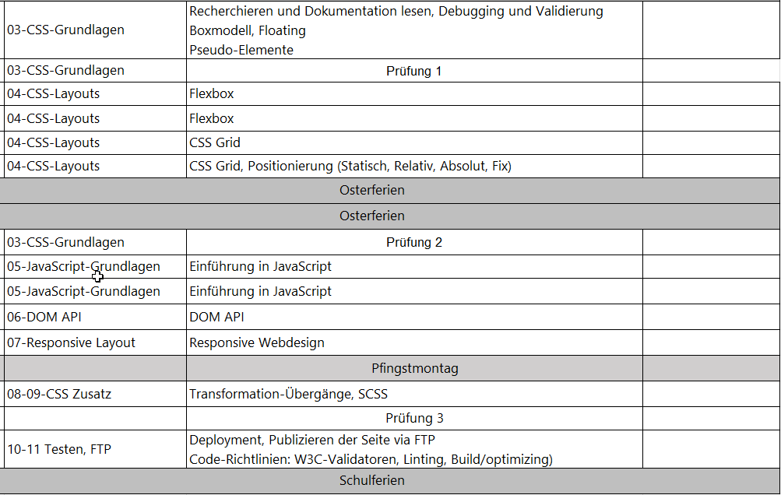
Überblick Modulinhalte / Grobplanung

Slide 4
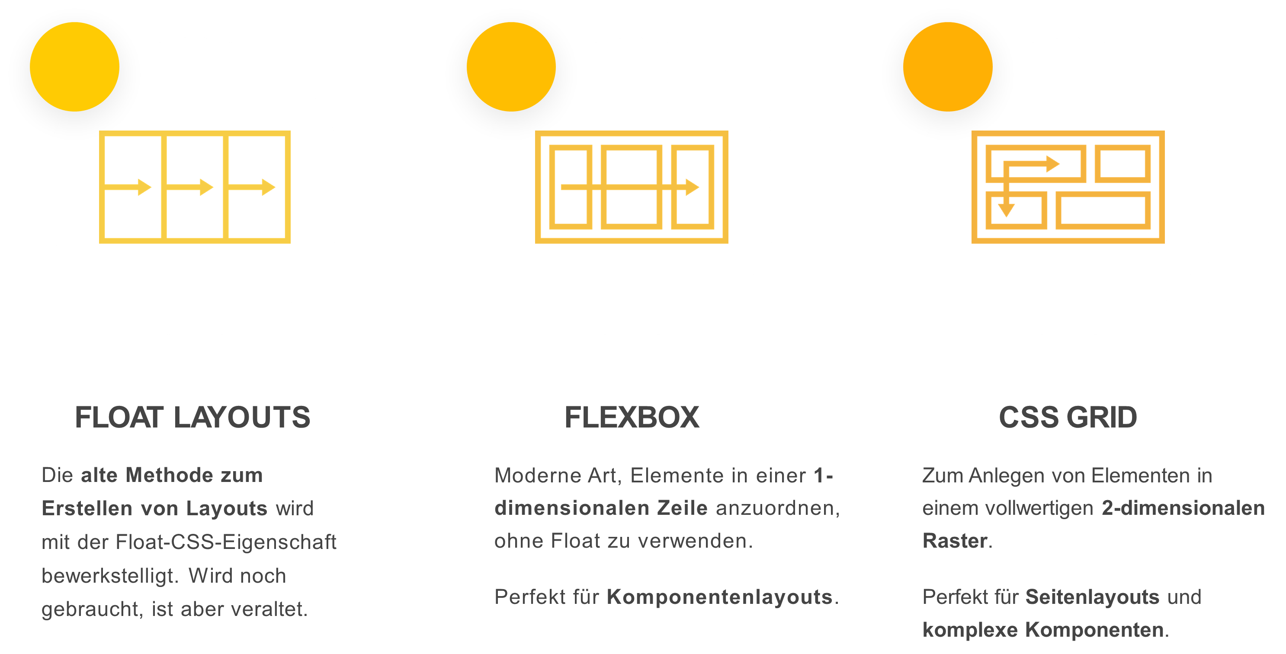
Die drei Möglichkeiten von Layout-Techniken

Slide 5
Was ist CSS Grid
CSS Grid ist eine Technologie, um mit CSS-Eigenschaften zweidimensionale Layouts zu erstellen
Ein Container wird in Zeilen und Spalten aufgeteilt
CSS Grid ermöglicht mit weniger verschachteltem HTML und einfacher zu lesendem CSS-Layouts zu erstellen
➔ CSS Grid ersetzt nicht Flexbox. Im gegenteil, die beiden Techniken ergänzen einander perfekt

Slide 6
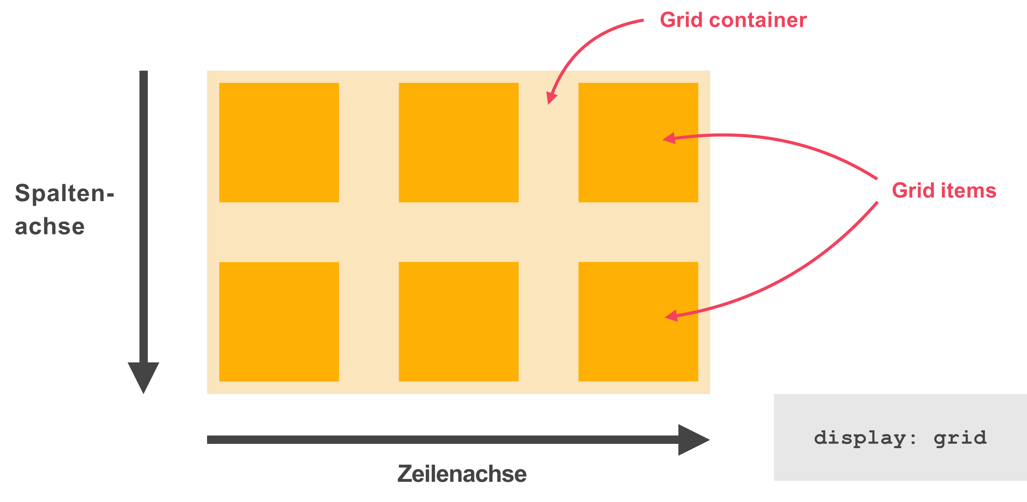
CSS Grid Terminologie

Slide 7
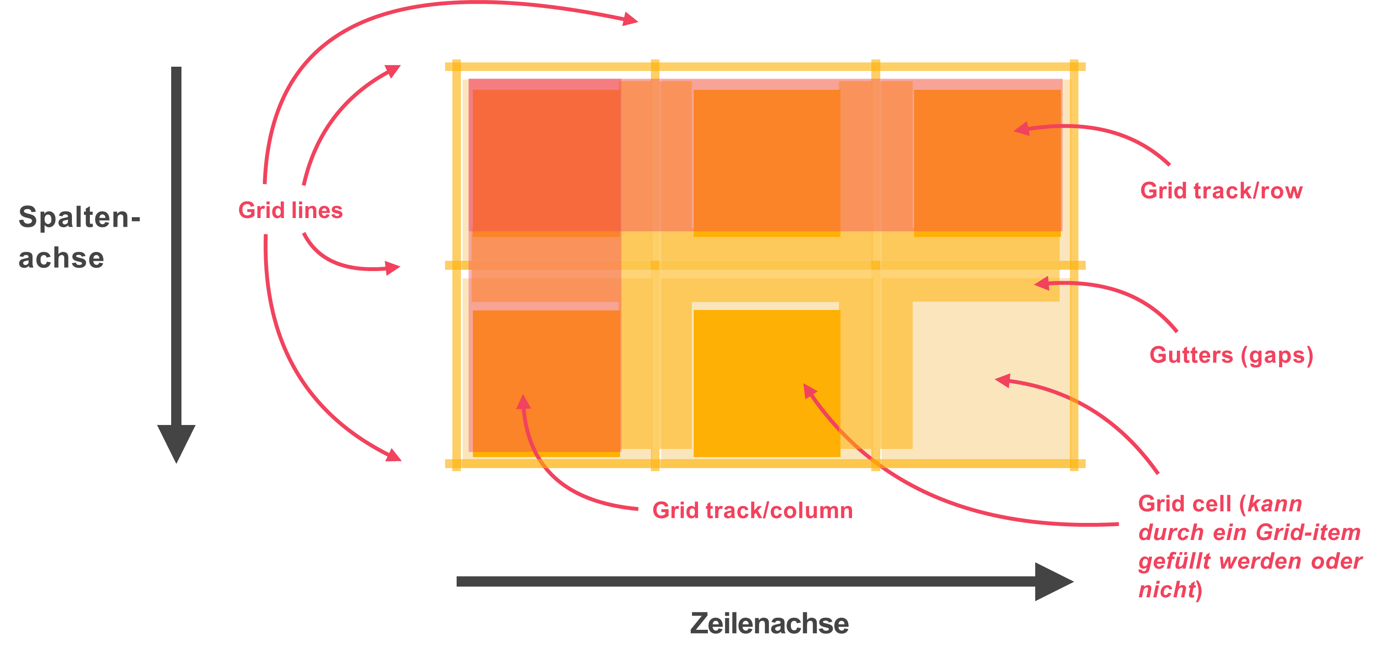
CSS Grid Terminologie

Slide 8
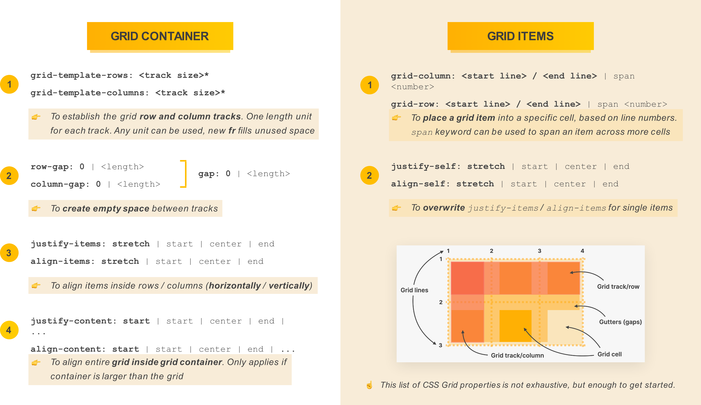
CSS Grid ➔ wichtigste Eigenschaften

Slide 9
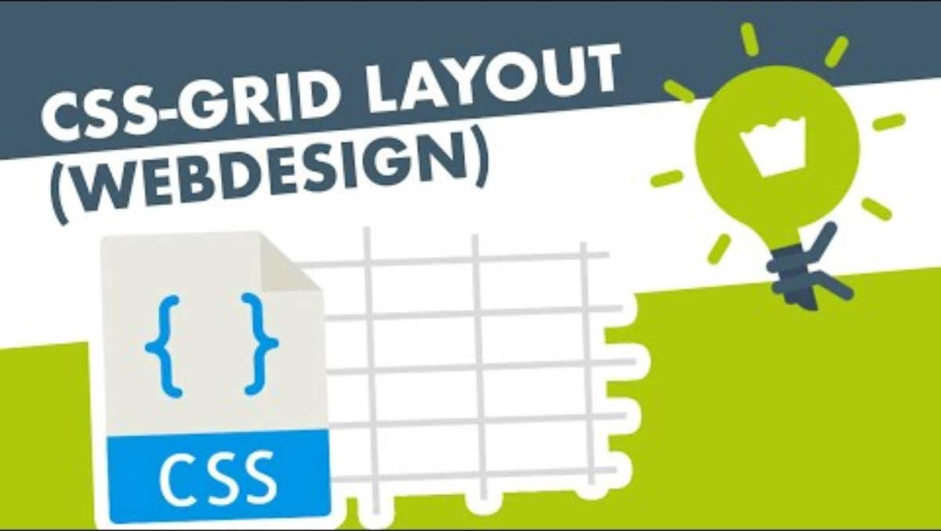

Slide 10
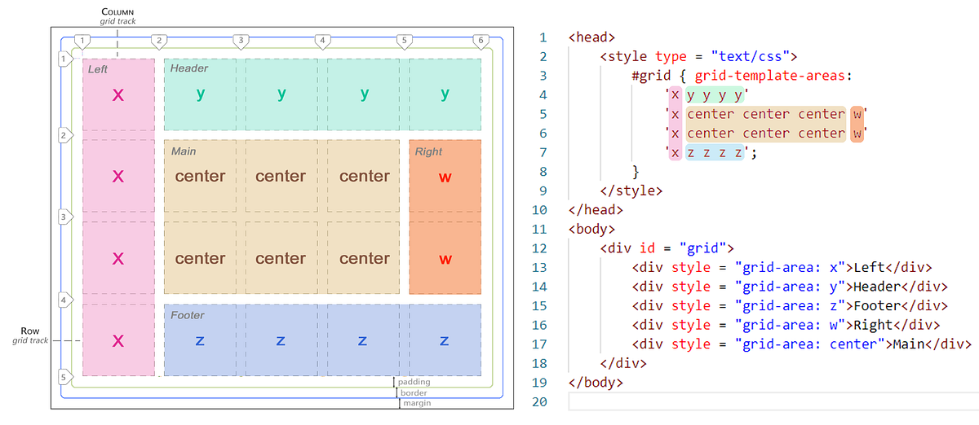
Variante: Grid Template Areas
grid-template-areas ist eine Eigenschaft in CSS Grid, mit der man Bereiche des Grids benennen und visuell strukturieren kann.

Slide 11
Leerstellen in grid-template-areas mit einem . (Punkt) Wichtig: Leerzeichen nicht vergessen!

Slide 12
Auftrag
Aufgab Gridbox 1 auf doc.m293.bbzwinf.ch

